Slide 1

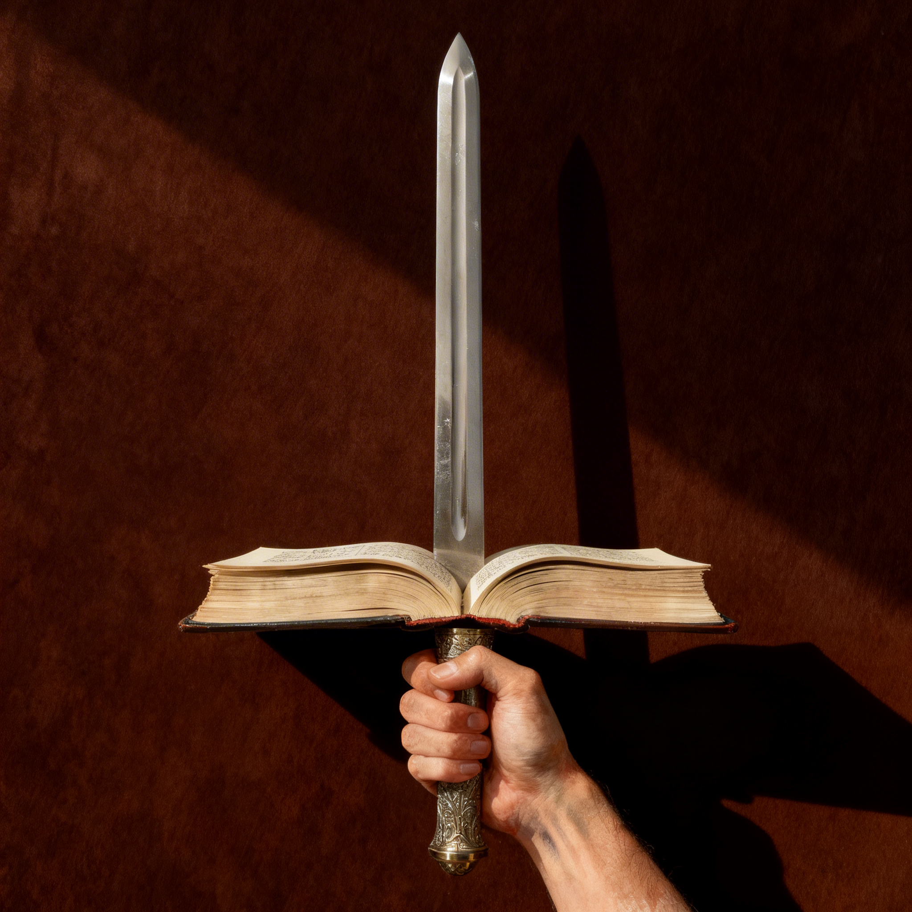
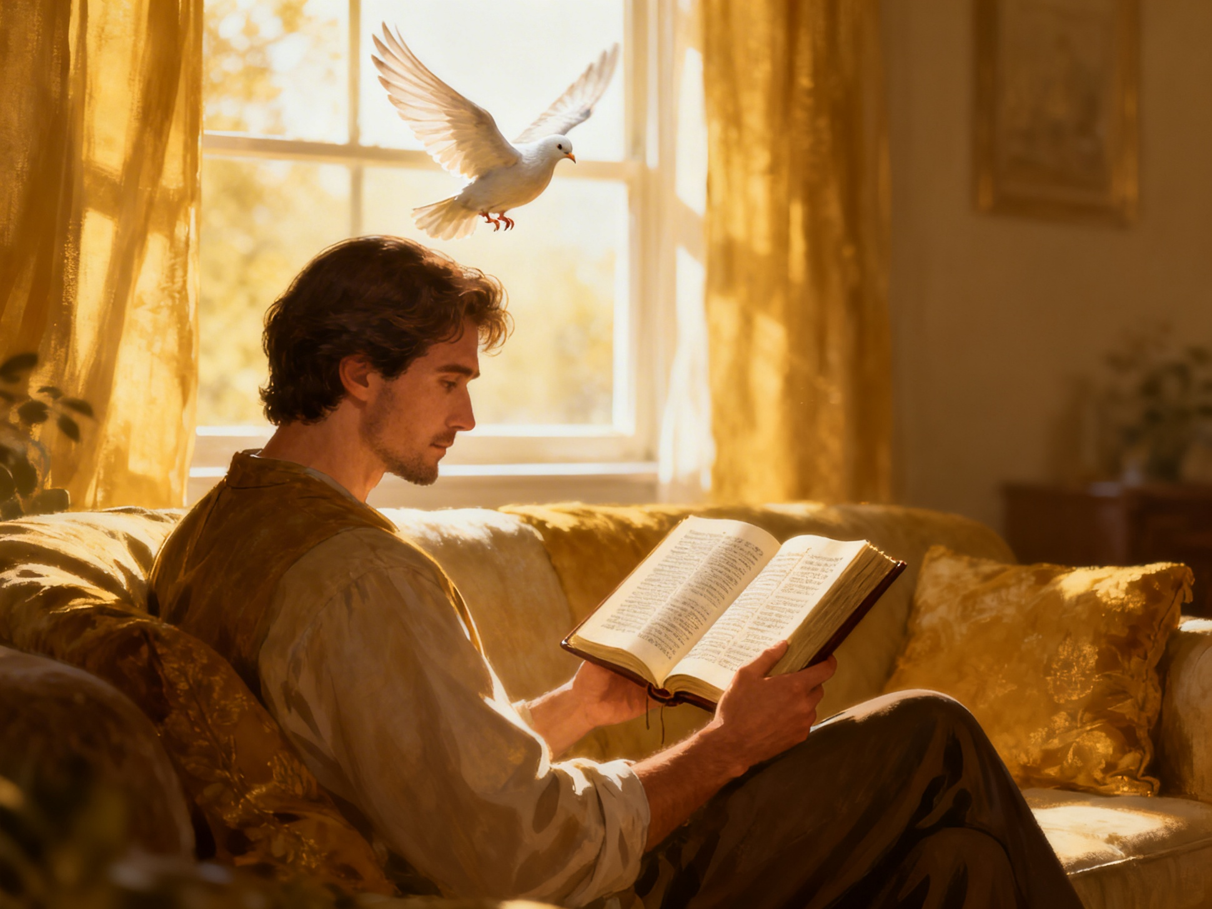
РОЛЬ БІБЛІЇ
Урок 4 за 25 квітня 2026

Slide 2

“Адже Слово Боже – живе й діяльне, гостріше від усякого двосічного меча: воно проникає аж до поділу душі й духа, суглобів і мозку кісток, судить думки й наміри серця.” (Євреїв 4:12)
Notes:
Buscar en biblia-espada

Slide 3


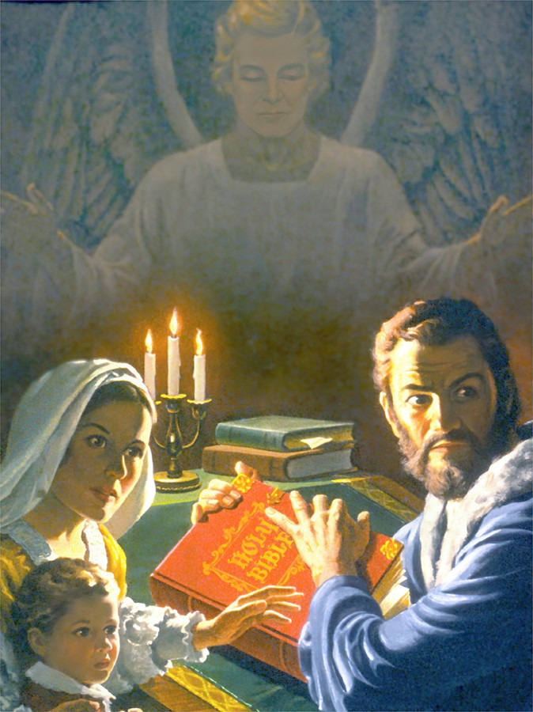
Біблія — це найпопулярніша книга у світі, продажі якої вп’ятеро перевищують продажі книги, що посідає друге місце у списку. Але так було не завжди.
Був час, коли володіння Біблією, її читання або навіть розмова про неї могли бути підставою для ув'язнення, тортур і навіть смерті.
Якби не особливий захист Бога, Біблія б давно зникла. Чому? Що такого особливого в цій книзі, що робить її одночасно такою улюбленою і такою ненависною?
Ворог Біблії
Правильні та неправильні способи читання Біблії
Що таке Біблія?
Позитивний вплив читання Біблії
Друзі Біблії

Slide 4


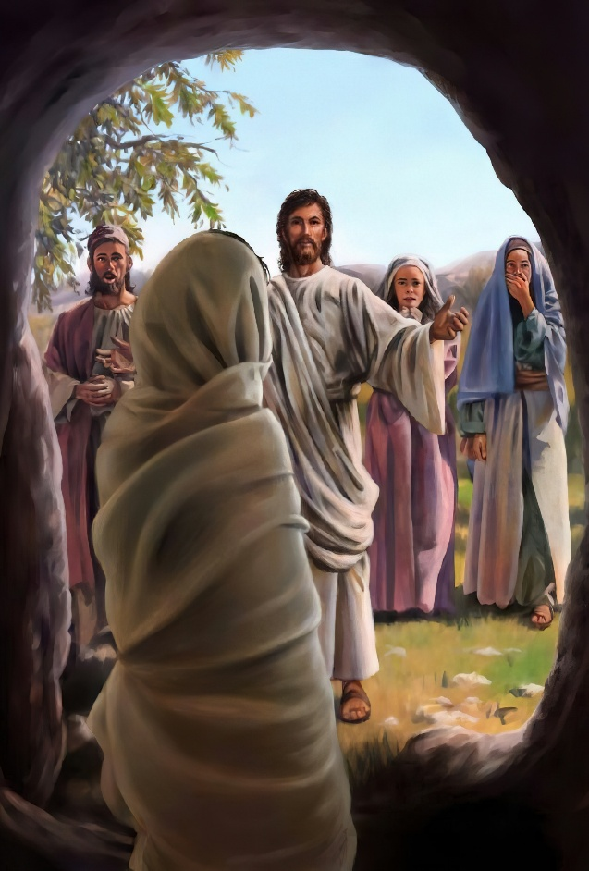
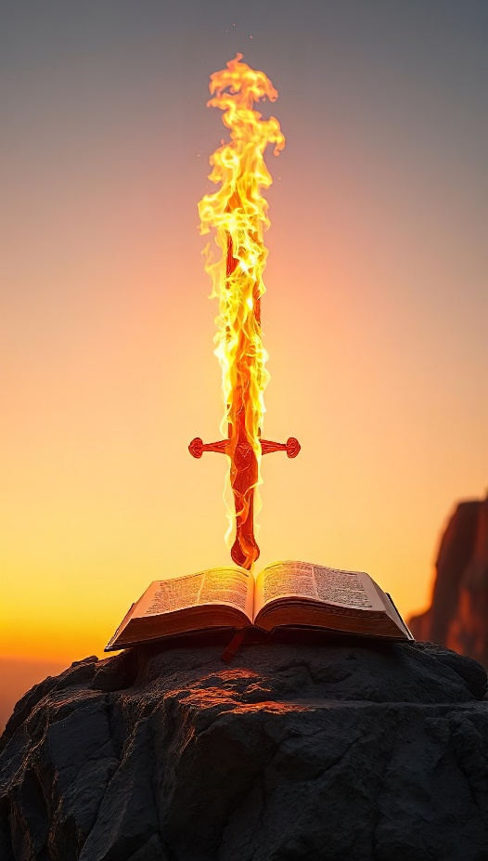
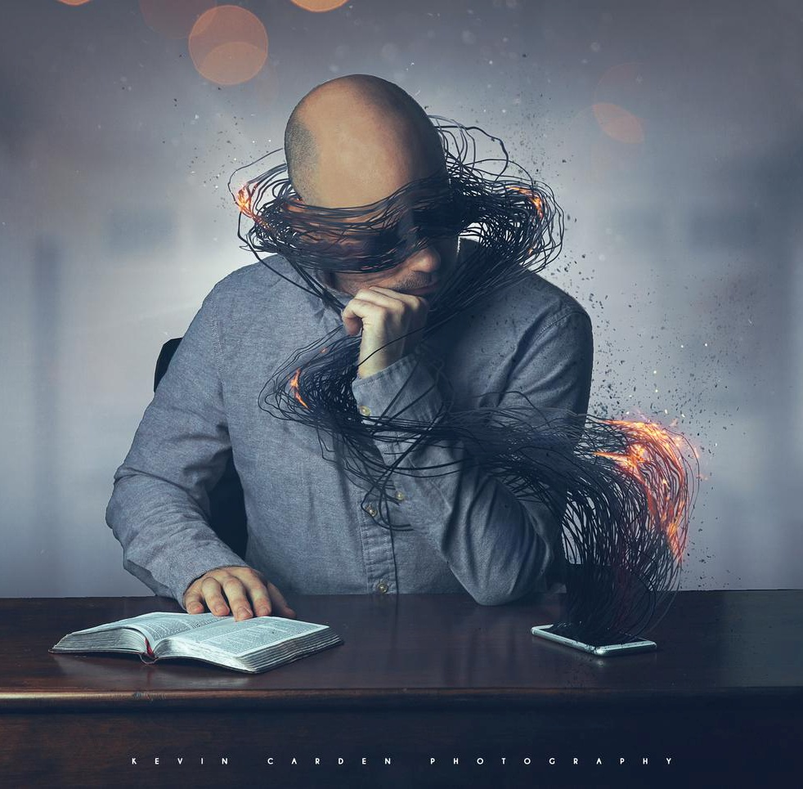
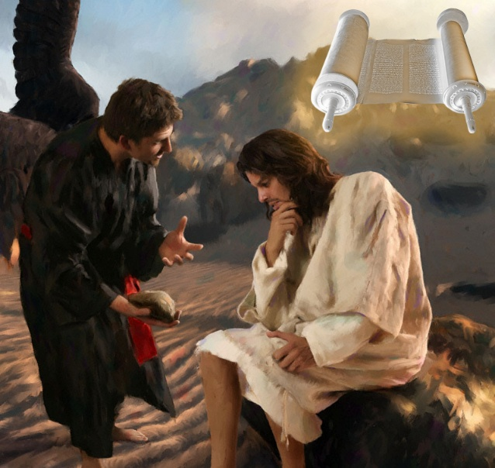
ВОРОГ БІБЛІЇ
“візьміть шолом спасіння і духовний меч, яким є Боже Слово.” (Ефесян 6:17)
Подумайте про те, на що здатне усне слово Бога: творити та давати життя (Псалом 33:6) або воскрешати мертвих (Івана 5:28-29).
Що може зробити Біблія, писане слово Боже? Вона має силу захищати нас (Еф. 6:17б) і перетворювати нас (Євр. 4:12). Ісус використовував Біблію, щоб захистити себе від спокуси (Мат. 4:4, 7, 10).
Сатана знає, що він безсилий проти сили Біблії. Тому він намагався фізично знищити її. Він зазнав невдачі, оскільки біблійні товариства почали розповсюджувати тисячі примірників. Потім він спробував дискредитувати її за допомогою ще більшої критики. Тепер він намагається перешкодити нам читати її, займаючи наш час іншими справами.
Чи дозволю я йому вийти сухим із води? Чи не знайду я хоч трохи часу у своєму розкладі, щоб прочитати Біблію? Її читання змінює нас і робить сильнішими перед нашим найгіршим ворогом — дияволом.

Slide 5

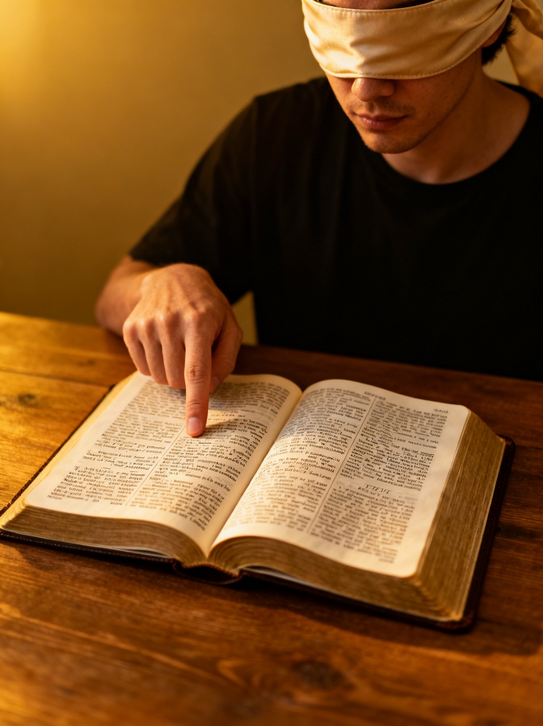
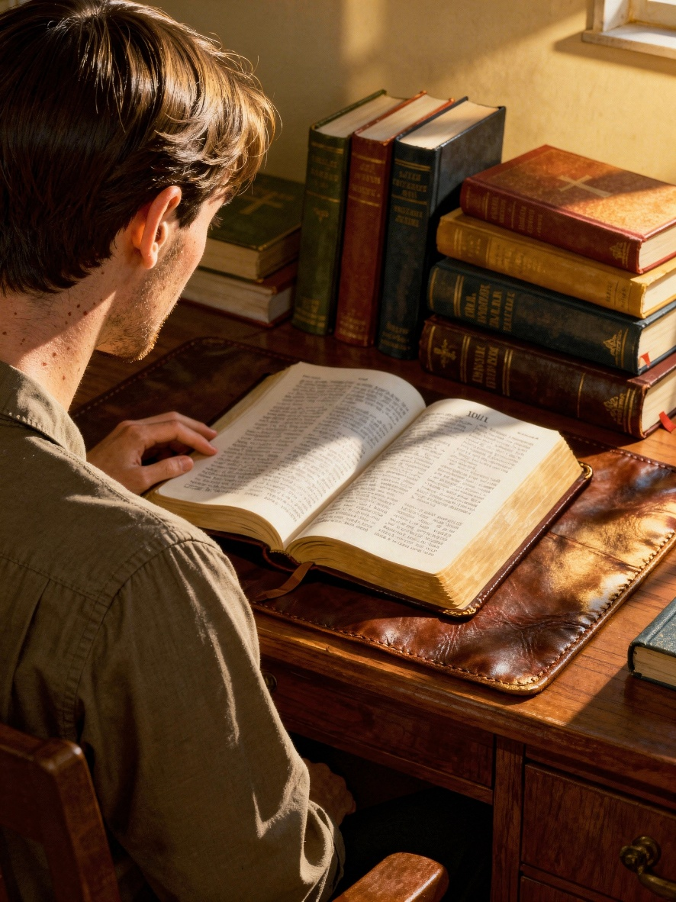
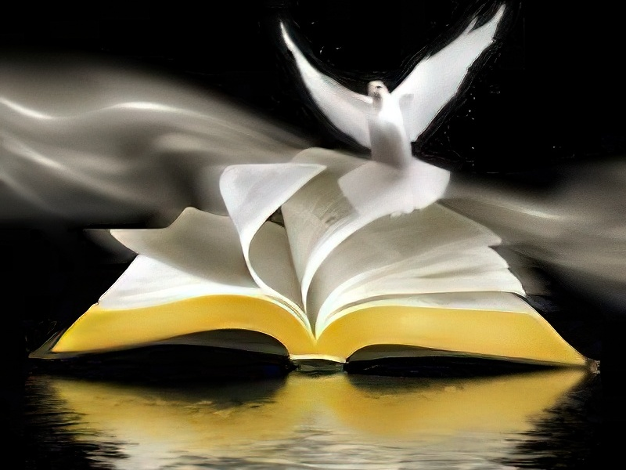

ПРАВИЛЬНІ ТА НЕПРАВИЛЬНІ СПОСОБИ ЧИТАННЯ БІБЛІЇ
“Постарайся представити себе гідним перед Богом, бездоганним працівником, який наставляє на принципи істини.” (2 Тимофія 2:15)
Неправильні форми
Знайдіть щось, що відповідає нашій точці зору
Вибір текстів навмання, без мети
Правильні форми
Прагніть пізнати Божу волю
Провести систематичне дослідження
Вибирати ті частини, які нам подобаються, і відкидати ті, які нам не подобаються.
Не відкидайте жодного тексту, а проаналізуйте їх усі.
Наше вивчення Біблії має бути раціональним, але наш розум повинен підкоритися силі Святого Духа, щоб правильно розпізнати біблійне послання.
Чому? Тому що наш розум обмежений і не завжди надійний. Ось чому, вивчаючи Біблію, ми повинні шукати мудрості її Автора.

Slide 6
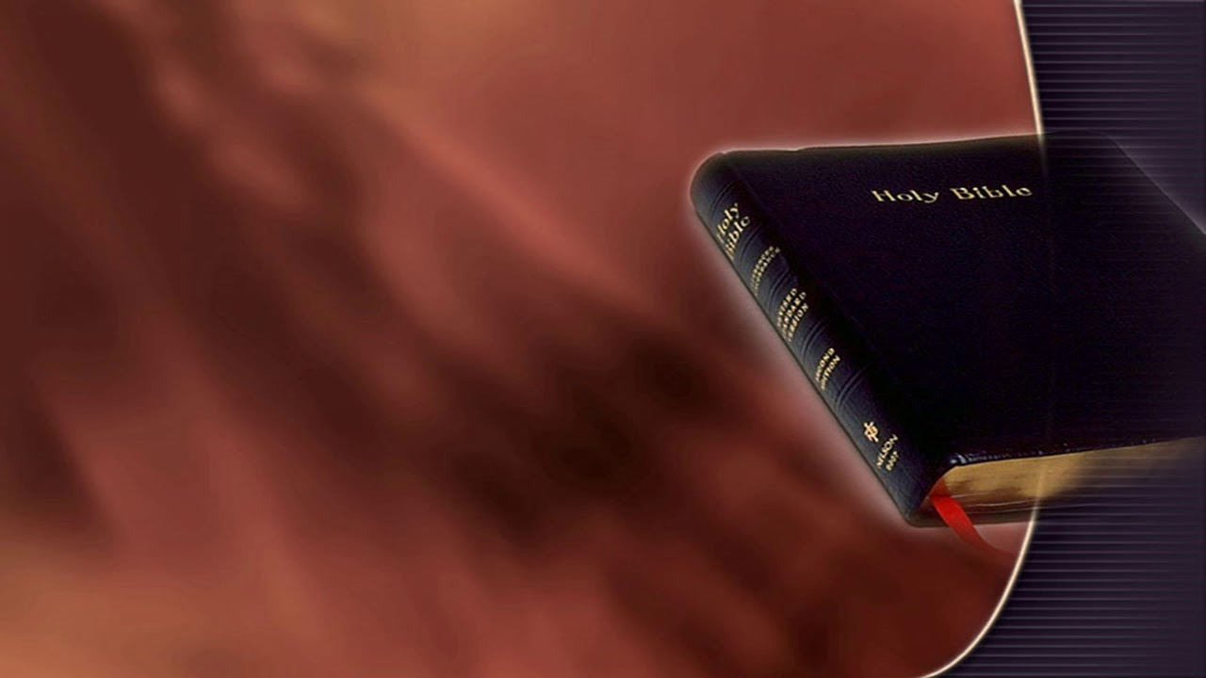
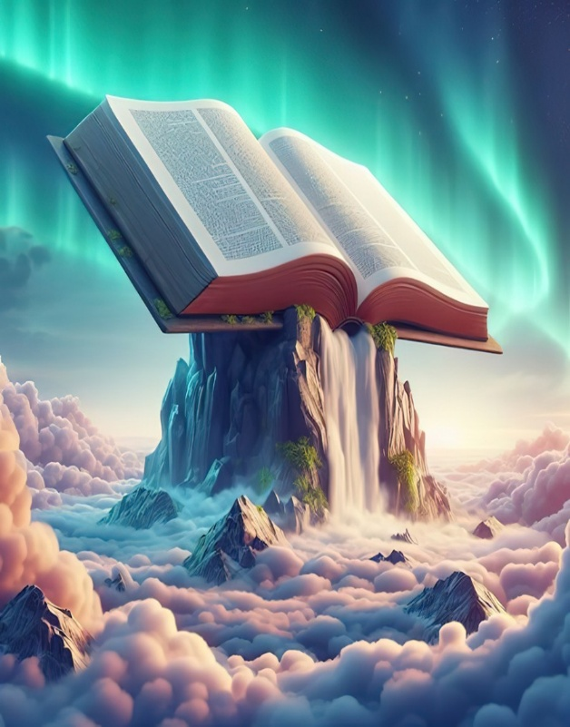
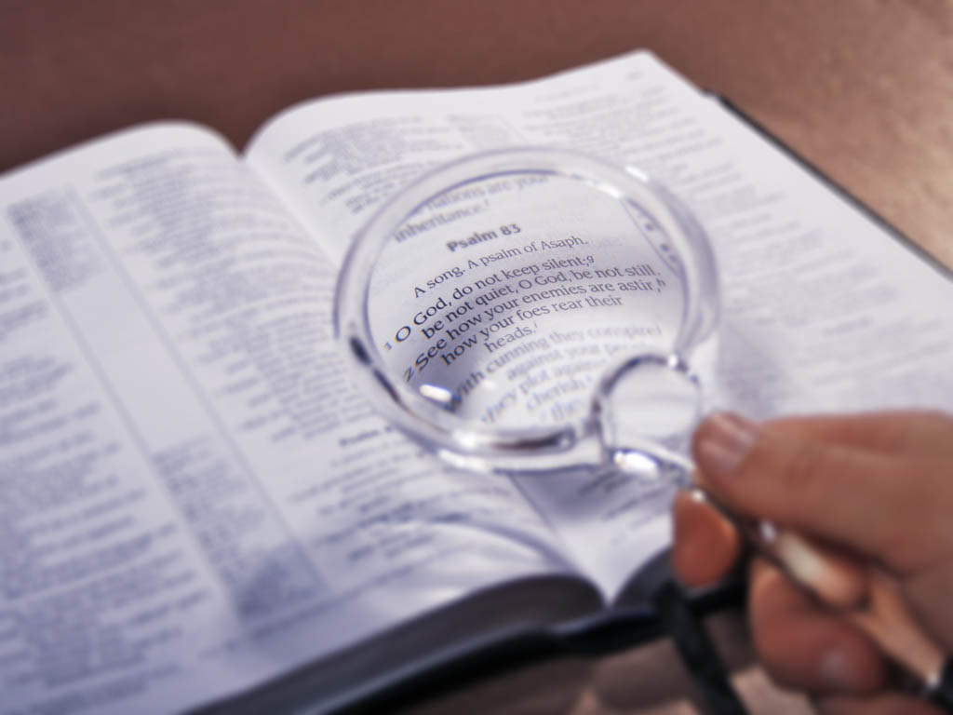
ЩО ТАКЕ БІБЛІЯ?
У нашому суспільстві, і навіть у християнських колах, існує переконання, що істина відносна, що не існує істини, яка залишається постійною та незмінною з часом.
“Зміст Твоїх слів – істина, і всі постанови Твоєї праведності – вічні!” (Псалом 119:160)
Однак Біблія — як слово Боже — стверджує, що володіє абсолютною правдоюПс. 119:160; Ів. 17:17; Як. 1:18). ). Воно стверджує, що чисте, і бути захисним щитом проти людських хитрощів (Пр. 30:5). Якщо ми додамо до неї хоч одну зі своїх «істин», Бог може вважати нас брехунами (Прип. 30:6).
Будь-яке твердження, будь-яка істина має бути підтверджена Біблією. Коли виникає суперечність між тим, що ми вважаємо істиною, і тим, що стверджує Біблія, існує дві можливості: або ми помиляємося, або ми неправильно тлумачимо Біблію.

Slide 7


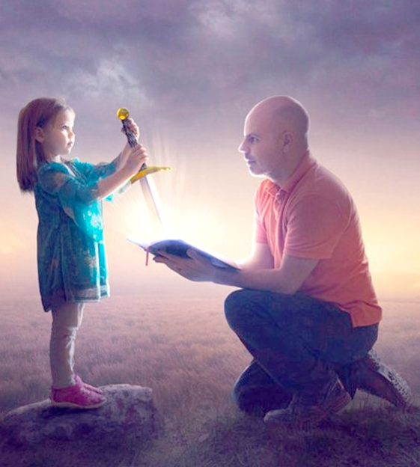
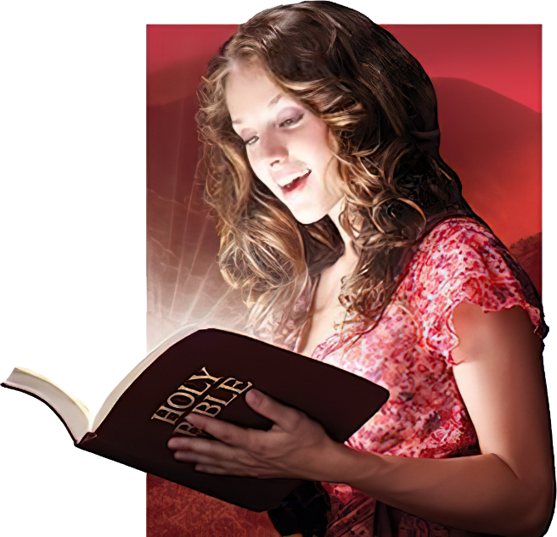
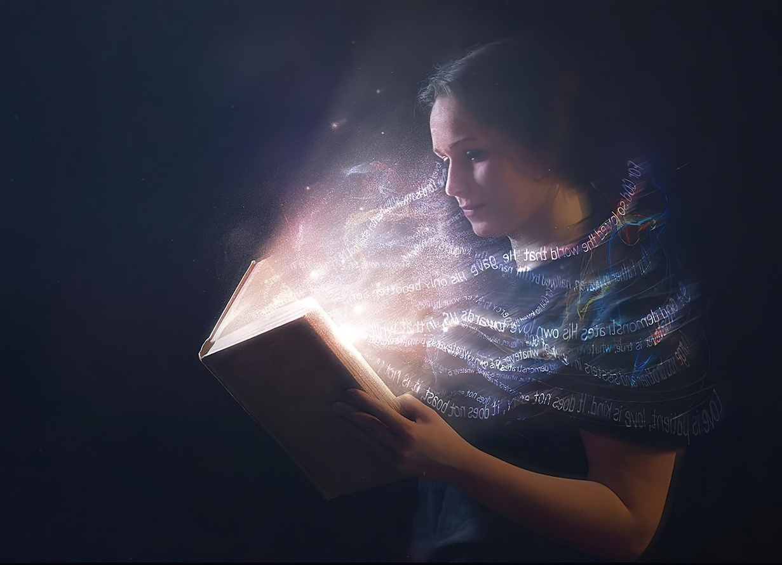
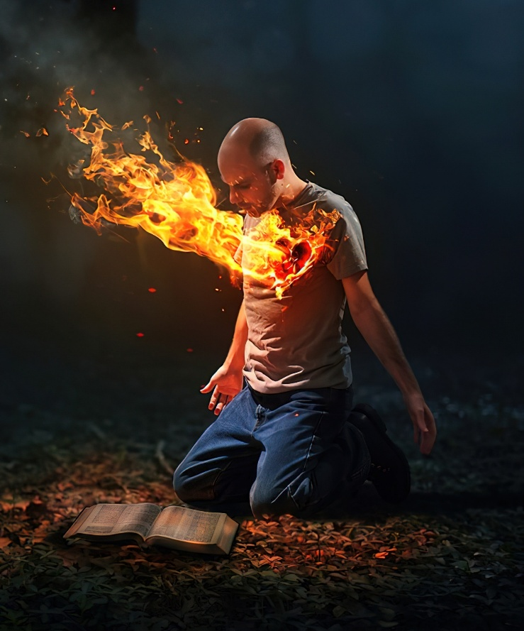
ПОЗИТИВНИЙ ВПЛИВ ЧИТАННЯ БІБЛІЇ
“Я бережу Твоє слово у своєму серці, щоби мені не грішити проти Тебе.” (Псалом 119:11)
Навіть найзапекліші вороги Біблії не можуть заперечити її здатність змінювати людей. Павло порівнює її з мечем, що має велику силу.
Це допомагає нам побачити себе такими, якими ми є насправді
(Євр. 4:12)
Це оберігає нас від гріха. (Псалом 119:11)
Це їжа для нашої душі (Єр. 15:16)
Це допомагає нам зростати духовно (1 Петра 2:2)
Це дає нам життя
(Ів. 6:63)
Жодна інша книга не може так вплинути на нас, як Біблія. Коли ми готові впровадити у своє життя настанови, що містяться в ній, ми змінюємося на краще.
Коли ми читаємо її з відкритим серцем і просимо Бога про просвітлення Святим Духом, наше життя змінюється.

Slide 8

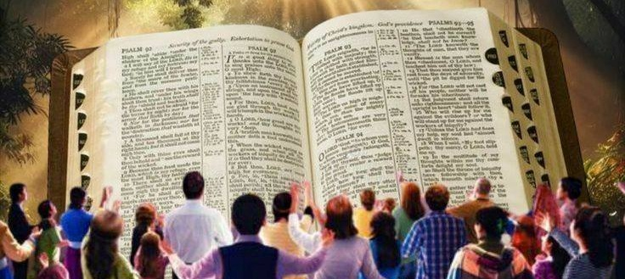
“Тому ми постійно дякуємо Богові за те, що ви, прийнявши почуте від нас Слово Боже, сприйняли його не як людське слово, а як істинно Боже Слово, яке й діє у вас, віруючих.” (1 Солунян 2:13)
ДРУЗІ БІБЛІЇ
Коли ми сприймаємо Біблію таким чином…
Це показує нам стан наших стосунків з Богом.
Це говорить нам про те, як зміцнити ці стосунки.
Ми переживаємо поступову трансформацію
Ми наближаємося до Ісуса
Це робить нас мудрими для спасіння
Ми зростаємо в пізнанні істини
Наша віра зростає та зміцнюється
У нас є надія
Ми усвідомлюємо, що на нас чекає краще, вічне, чудове життя.
Друзі Біблії підходять до неї з усвідомленням того, що це Живе Слово Боже (1 Солунян 2:13). Але як я можу досягти цього переконання?
Павло каже нам, що для цього нам потрібна духовна проникливість, тобто здатність розуміти духовні речі (1 Коринтян 2:14). Тому розпізнавання божественного послання в Біблії – це робота Святого Духа, який діє в нас.

Slide 9
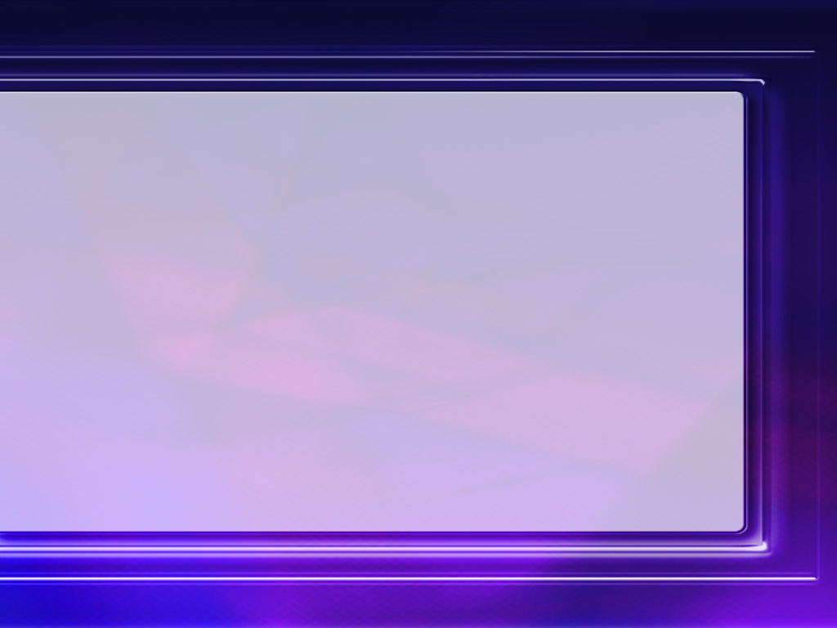
«Біблія викладає істину з такою простотою і настільки досконало пристосовується до потреб та прагнень людського серця, що вона вражає й зачаровує найосвіченіші уми, водночас даючи змогу найскромнішим і неосвіченим людям розпізнати шлях спасіння. Однак ці просто викладені істини стосуються настільки високих тем, настільки великого значення, настільки нескінченно далеких від меж людського розуміння, що ми можемо прийняти їх лише тому, що Бог нам їх відкрив. […] Чим глибше вивчаєш Біблію, тим сильніше переконуєшся, що це Слово живого Бога, і людський розум схиляється перед величчю божественного одкровення»
E. G. W. (Шлях до Христа, с. 107))

